Slide 1
Módulo 43

Slide 2
BackEnd Java
Rodrigo Pires

Slide 3
Arquitetura dos serviços
1

Slide 4
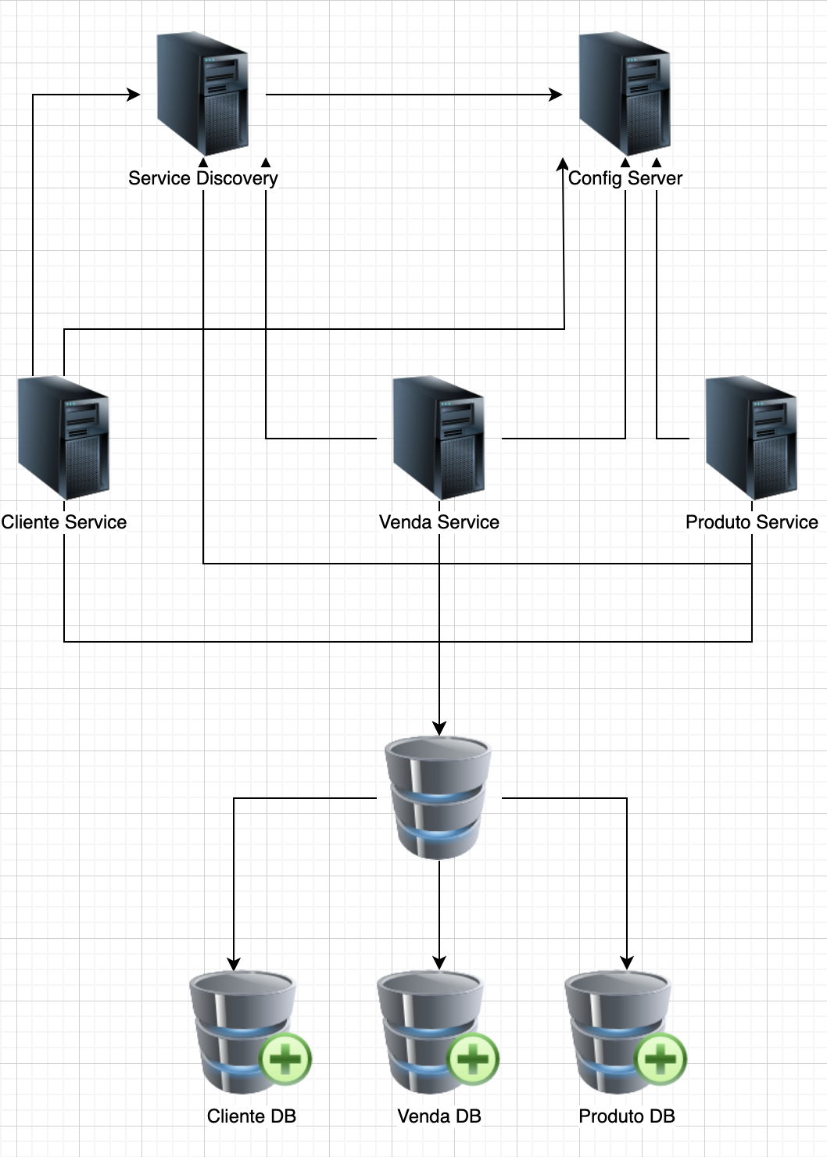
Arquitetura

Slide 5
Conhecendo os tópicos para se tornar um especialista Java
1

Slide 6
Tópicos
Cache distribuído com Redis
Monitoramento da aplicação com Promotheus, Grafana e Loki
ELK Stack - Elastic search, Kibana e Logstash
Tracing Distribuído - Zipkin e Spring Cloud Sleuth
Single Sign On - SSO
API Gateway
Circuit Breaker
Service Discovery
Docker
Kubernetes
CI/CD

Slide 7
Cache distribuído com Redis
Redis significa REmote DIctionary Server e, segundo a definição, é um armazenamento de estrutura de dados na memória, usado como banco de dados, cache e broker de mensagens. Está dentro da categoria de bancos de dados NoSQL, de chave-valor. Ele é extremamente rápido na escrita e na leitura, por manter os dados em memória. O cache é um dos usos, provavelmente o mais utilizado.
https://emmanuelneri.com.br/2019/04/30/cache-distribuido-com-redis-no-spring-boot

Slide 8
Monitoramento da aplicação
Promotheus:
Prometheus é um sistema de código aberto para monitoramento e alerta. É um projeto autônomo, isso significa que não depende de outros recursos para ser executado, como uma API externa ou banco de dados.

Slide 9
Monitoramento da aplicação
Grafana:
Grafana é uma ferramenta que permite consultar, visualizar e entender métricas, não importa onde elas estejam armazenadas. Você pode criar painéis dinâmicos, com base em diferentes fontes de dados, como Prometheus, CloudWatch, Elasticsearch e outras.
https://medium.com/@luanrubensf/monitoring-spring-applications-with-prometheus-and-grafana-ae50bbdd1920

Slide 10
Monitoramento da aplicação
Grafana Loki:
O Loki é um sistema de agregação de log escalável horizontalmente, altamente disponível e inspirado no Prometheus. Ele foi projetado para ser fácil de operar. Ele não indexa o conteúdo dos logs, mas sim um conjunto de rótulos para cada fluxo de log.
https://grafana.com/go/webinar/loki-getting-started/

Slide 11
ELK
"ELK" é o acrônimo para três projetos open source: Elasticsearch, Logstash e Kibana. O Elasticsearch é um mecanismo de busca e análise. O Logstash é um pipeline de processamento de dados do lado do servidor que faz a ingestão de dados a partir de inúmeras fontes simultaneamente, transforma-os e envia-os para um "esconderijo" como o Elasticsearch. O Kibana permite que os usuários visualizem dados com diagramas e gráficos no Elasticsearch.
https://www.elastic.co/pt/what-is/elk-stack
https://auth0.com/blog/spring-boot-logs-aggregation-and-monitoring-using-elk-stack/

Slide 12
Tracing Distribuído
Spring Cloud Sleuth:
Implementa uma solução de rastreamento distribuído para o Spring Cloud.
Zipkin:
É uma ferramenta para interpretar os logs de serviços
https://www.linkedin.com/pulse/simplificando-o-tracing-distribu%C3%ADdo-de-microservi%C3%A7os-e-walter/?originalSubdomain=pt

Slide 13
SSO
O SSO (Single Sign-On) é uma solução tecnológica que permite que aplicativos usem a mesma senha para todos os acessos de forma segura e transparente.
Ou seja, com o SSO, o usuário digita apenas uma senha quando faz o primeiro acesso e depois vai abrindo os demais aplicativos sem necessidade de digitar novamente a senha.
Okta
Keycloak
Authelia
https://medium.com/devops-dudes/securing-spring-boot-rest-apis-with-keycloak-1d760b2004e

Slide 14
API Gateway
É como se fosse um portão de entrada para os nossos sistemas.
O gateway recebe todas as chamadas de API dos clientes e as encaminha para os microsserviços apropriados.
Kong Gateway
Apache APISIX
Tyk
https://geekflare.com/api-gateway/

Slide 15
Circuite Breaker
Quando você projeta uma chamada remota para um objeto Circuit Breaker, ele monitora falhas. Quando essas falhas chegam a um certo limite, o circuit breaker dispara, e quando desarmar uma ação pode ser colocada em caso de falha ou até mesmo um aviso que o circuit breaker desarmou.
Hystrix
https://www.infoq.com/br/articles/desmistificando-spring-cloud-netflix/#:~:text=O%20Eureka%20%C3%A9%20o%20Service,servi%C3%A7os%20registrados%20para%20os%20outros.

Slide 16
Service Discovery
Service Discovery é o processo de detecção automática de dispositivos e serviços em uma rede.
Eureka Server
https://medium.com/codigorefinado/padr%C3%B5es-de-microservi%C3%A7os-service-discovery-309c84422446
https://www.infoq.com/br/articles/desmistificando-spring-cloud-netflix/#:~:text=O%20Eureka%20%C3%A9%20o%20Service,servi%C3%A7os%20registrados%20para%20os%20outros.

Slide 17
Kubernetes
É um gerenciador de containers e também é chamado de Orquestrador de Containers. Através dele podemos definir o estado de um sistema completo, por exemplo baseado em Microservices, seguindo boas práticas de infraestrutura como código, permitindo balanceamento de carga, alta disponibilidade, atualizações em lote e rollbacks e muito muito mais.
Kubernetes
https://kubernetes.io/docs/tutorials/
https://blog.geekhunter.com.br/kubernetes-a-arquitetura-de-um-cluster/
https://medium.com/nstech/spring-boot-movendo-para-o-kubernetes-b6a6dd25e9f9

Slide 18
CI/CD
Continuous Integration CI ou Integração Contínua, significa uma automação para que todas às vezes que haja uma mudança em código de aplicação, ela seja integrada, testada e implementada.
Continuous Delivery CD ou Entrega contínua, por sua vez, reúne a integração contínua e a testagem que podem ser agrupados em contêineres e depois colocado em produção.
Jenkins

Slide 19
Referências
Exemplos disponíveis no meu github:
https://github.com/digaomilleniun/backend-java-ebac
Referências:

